Slide 1
HTML5 + CSS + Responsive Design Szemantikus HTML, Flexbox, Grid, Media Query-k
Notes:
Ez a prezentáció bemutatja, hogyan néz ki a modern webfejlesztés alapja: a HTML5 szemantikus elemei, a modern CSS elrendezési technikák – Flexbox és Grid –, valamint a responsive design működése.
Ezek együtt adják azt a tudást, amivel ma már minden weboldalt illik megépíteni. Ez a három kifejezés együtt írja le a modern webfejlesztés alapját.
Nem különálló technológiákról beszélünk, hanem egy szemléletről: hogyan építünk fel egy weboldalt strukturáltan, hogyan rendezzük el a tartalmat modern CSS-sel, és hogyan érjük el, hogy minden eszközön jól használható legyen.

Slide 2
Miért fontos ez a téma?
Webforgalom 60–70%-a mobilról jön
A Google rangsorolásban előnyben részesíti a mobilbarát oldalakat
A szemantikus HTML jobb SEO és „Accessibility”
Flex + Grid = modern, tiszta elrendezés
SEO = Search Engine Optimization
Notes:
A webforgalom nagy része ma már mobilról jön, ezért egy oldalnak muszáj jól működnie minden kijelzőn. Másrészt a Google kifejezetten előnyben részesíti a mobilbarát oldalakat.
Ha szemantikus HTML-t használunk, akkor a keresőmotorok és a képernyőolvasók sokkal jobban értik a tartalmat.
A Flexbox és a Grid pedig modern, tiszta elrendezést ad, amivel sokkal gyorsabban és egyszerűbben tudunk dolgozni.

Slide 3
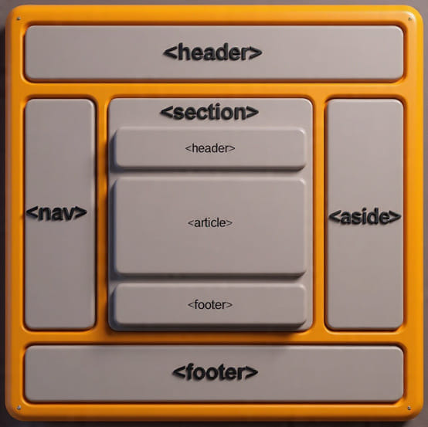
HTML5 szemantikus elemek
<header> fejlécek
<nav> navigáció
<main> fő tartalom
<section> fejezet/tematikus blokk
<article> önálló tartalmi egység
<aside> oldalsáv
<footer> lábléc
Notes:
A HTML5 egyik legfontosabb újítása a szemantikus elemek megjelenése. Ezek olyan tagek, amelyek nem csak megjelenítést szolgálnak, hanem jelentést hordoznak.
A <header> a fejlécekhez való, a <nav> a navigációhoz, a <main> a fő tartalomhoz. A <section> fejezeteket vagy logikai részeket jelöl, az <article> pedig önálló tartalmi egységeket, például egy blogbejegyzést. Az <aside> oldalsávot jelöl, a <footer> pedig a láblécet.
A lényeg: ezek nem csak „dobozok”, hanem konkrét jelzést adnak a böngészőknek és a keresőmotoroknak arról, hogy az adott rész mire szolgál. Ezek a tagek strukturálják a dokumentumot – nem csak nekünk, hanem a böngészőknek is.

Slide 4
Szemantikus HTML előnyei
Kód könnyebben olvasható
Jobb SEO
Hozzáférhetőség (Accessibility)
Kevesebb div, kevesebb káosz
Notes:
Miért jobb ez, mint a hagyományos div-halmaz? A szemantikus HTML legnagyobb előnye az érthetőség. Egy jól megírt HTML dokumentumot úgy lehet olvasni, mint egy vázlatot: fejléc, navigáció, tartalom, lábléc. Ez segít a karbantartásban, csökkenti a hibákat, és megkönnyíti a csapatmunkát.
Jobb SEO: A keresőmotorok is sokkal pontosabban tudják értelmezni az oldalt.
A hozzáférhetőség is jobb, mert a képernyőolvasók könnyebben navigálnak.
És végül röviden: sokkal kevesebb div-et kell használnunk, ami tisztább struktúrát eredményez.

Slide 5
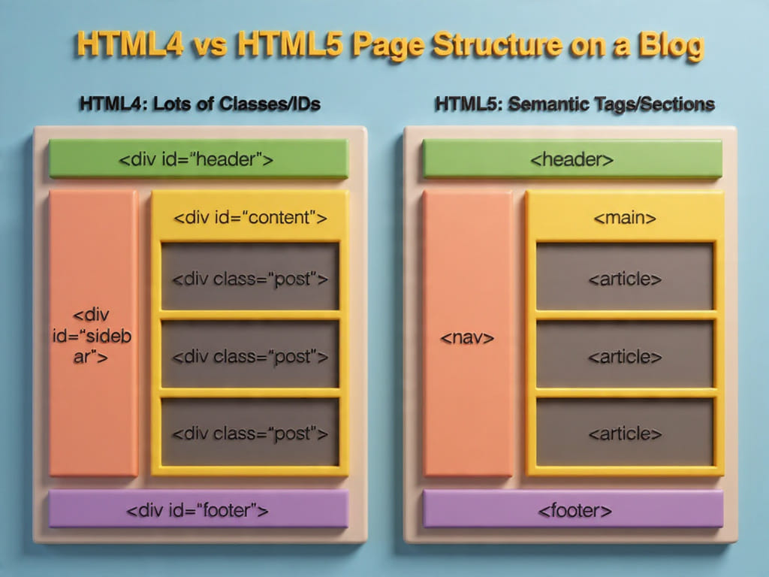
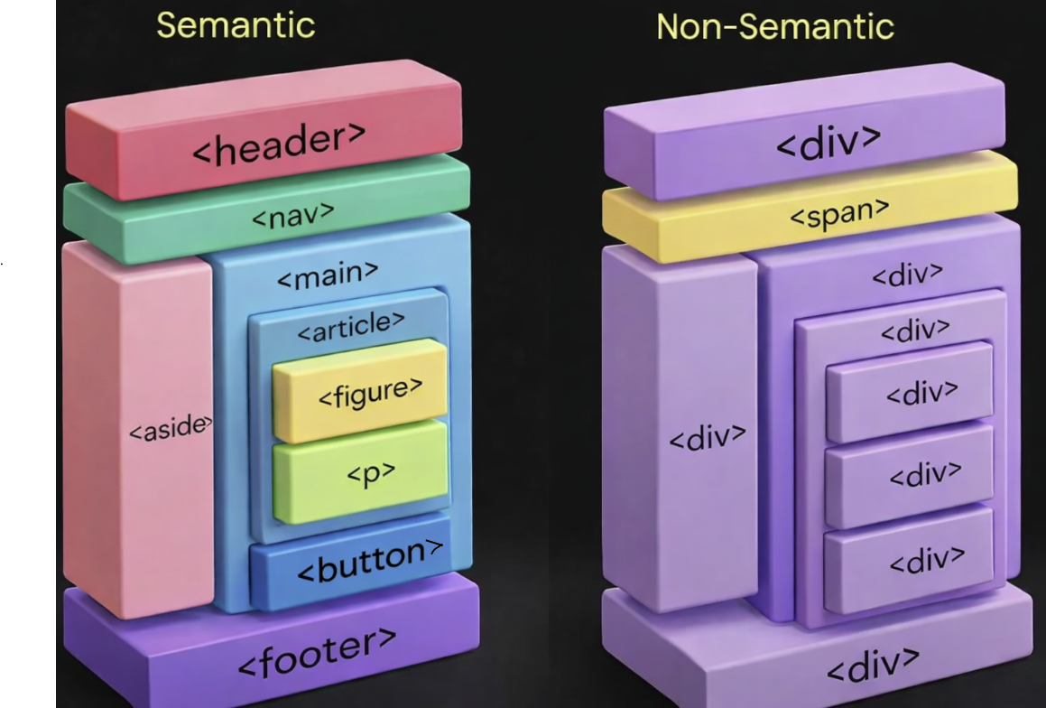
HTML4 vs HTML5

Slide 6
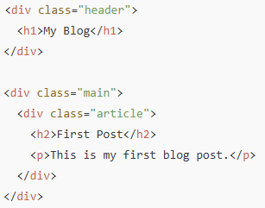
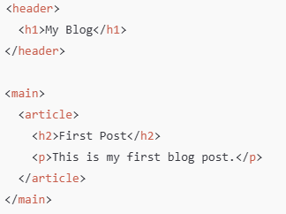
Példa szemantikus HTML-re
Non-Semantic HTML
Semantic HTML
Notes:
Itt egy egyszerű példa. Nem kell bonyolultnak lennie. Bal oldalon egy div-ekkel felépített nem szemantikus HTML oldal, a jobb oldalon pedig egy szemantikus HTML van. Már attól sokkal jobb lesz a kód, hogy megfelelő elemeket használunk. Látható, hogy a blog címe a header-ben van, a tartalom pedig egy article-ben. Semmi extra, mégis sokkal érthetőbb így a kód, mint ha ugyanezt div-ekkel oldanánk meg.
A HTML feladata nem az, hogy szép legyen – hanem hogy értelmes struktúrát adjon. A megjelenést („a szép kinézetet”) majd a CSS oldja meg.
Fontos! A HTML nem csak megjelenít, hanem jelentést is közöl. A szemantikus HTML nem dizájn kérdés, hanem Accessibility + SEO + karbantarthatóság.

Slide 7
CSS Flexbox (áttekintés)
Egy dimenziós elrendezés (sor vagy oszlop)
Rugalmas igazítás
Nagyon egyszerűen kezelhető
Tipikus: menük, kártyák, oszlopok
Notes:
Most áttérünk a megjelenítésre, azon belül is a Flexboxra. A Flexbox egy egydimenziós elrendezési rendszer, ami arra való, hogy egy irányban rendezzünk el elemeket – vagy sorba, vagy oszlopba.
Nagyon jól használható például navigációs menükhöz, kártyás elrendezésekhez vagy rugalmas oszlopokhoz.
A lényege és egyben egyik nagy előnye, hogy a tartalom automatikusan igazodik a rendelkezésre álló helyhez.

Slide 8
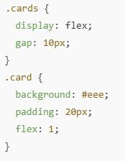
Flexbox példa
Card-ok elhelyezése
display: flex; - elemek sorba helyezése a Flexbox segítségével.
Notes:
Ez a példa „kártyákat” (cards) helyez el egymás mellett.
A display: flex aktiválja a Flexboxot, a gap szabályozza a távolságot, a flex: 1 pedig azt mondja meg, hogy az elemek egyenlően osszák fel a helyet.
Nincs szükség százalékokra, floatokra vagy bonyolult számolásra. A Flexbox leveszi ezt a terhet a fejlesztő válláról.
Flexbox működés:
display: flex → elemek sorba rendezése
gap → elemek közti térköz (margin trükkök nélkül)
flex: 1 → egyenlő szélesség, automatikus számolás (minden kártya egyenlően osztozik a helyen.)

Slide 9
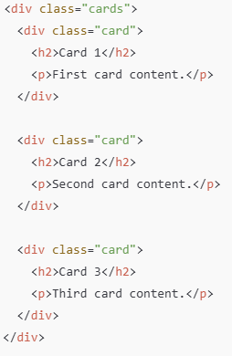
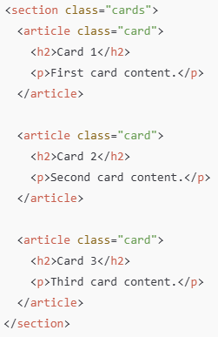
Flexbox használata (HTML4 és HTML5)
Non-Semantic HTML
Semantic HTML
Notes:
Bal oldalon egy nem szemantikus HTML oldal látható, ami <div> elemekkel van megoldva. A div önmagában nem hordoz jelentést. A jobb oldalon látható a példa szemantikus HTML megfelelője. Mindkettő HTML példa kódban ugyanazt a CSS-t alkalmaztuk a megjelenítésre. Mindkettő HTML ugyanúgy néz ki.
Szemantika:
<section> → logikailag összetartozó tartalmi blokk
<article> → önálló tartalmi egység (kártya)
A Flexbox a layoutot (megjelenítést) oldja meg. A szemantikus HTML a jelentést adja hozzá a struktúrához.
Nem attól modern a weboldal, hogy Flexboxot használunk, hanem attól is, hogy jelentést adunk a struktúrának.

Slide 10
CSS Grid (áttekintés)
Két dimenziós (rács) elrendezés
Oszlopok + sorok
Bonyolultabb layoutok egyszerű létrehozása
Galériák, dashboardok, teljes oldaltervek
Notes:
A CSS Grid a Flexbox párja, de nem egy, hanem két dimenzióban működik. Tehát sorokat és oszlopokat is tudunk definiálni. Nagyon jól használható képgalériákhoz, összetettebb admin vagy dashboard felületekhez, vagy akár egy teljes oldal elrendezésének megtervezéséhez.
A CSS Grid tehát akkor jön képbe, amikor az elrendezés már nem egy irányú. Itt egyszerre tudunk sorokat és oszlopokat kezelni. A Grid ideális komplex oldalszerkezetekhez.
Fontos megérteni: a Flexbox és a Grid nem konkurensek, hanem kiegészítik egymást.

Slide 11
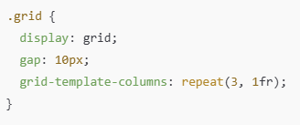
Grid példa
Háromoszlopos rács elhelyezése
display: grid; - aktíválja a Grid elrendezést
Notes:
Ebben a példában egy háromoszlopos rácsot hozunk létre. Itt három egyenlő szélességű oszlopot definiálunk a grid-template-columns segítségével.
A display: grid aktiválja a Grid-et, a gap szabályozza a távolságot.
A repeat(3, 1fr) azt jelenti, hogy három oszlop legyen, mindegyik a rendelkezésre álló hely egyenlő részét foglalja el.
Ez sokkal átláthatóbb és karbantarthatóbb, mint a régi táblázatos vagy float alapú megoldások.

Slide 12
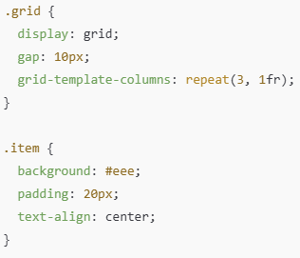
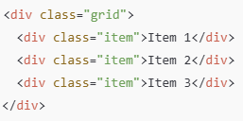
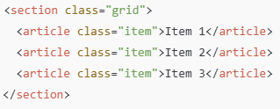
Grid használata (HTML4 és HTML5)
Notes:
Jobb oldalon fent egy nem szemantikus HTML oldal látható, ami <div> elemekkel van megoldva. A div önmagában nem hordoz jelentést. A jobb oldalon lent látható a szemantikus HTML megfelelője. Mindkettő HTML példa kódban ugyanazt a CSS-t alkalmaztuk a megjelenítésre. Mindkettő HTML ugyanúgy néz ki.
A CSS Grid nem teszi szemantikussá a HTML-t. A Grid a rácsos megjelenítést adja. A szemantikus HTML adja a jelentést.

Slide 13
Responsive Design
Cél: weboldal jól jelenjen meg minden eszközön
Például:
Mobil → egy oszlop
Tablet → két oszlop
Desktop → három oszlop
Ehhez használjuk a media query-ket: feltételhez kötött CSS szabályok
Viewport meta tag: A weboldal megjelenítését szabályozza mobil eszközökön
Notes:
A responsive design nem egy külön technológia, hanem egy tervezési elv. A responsive design arról szól, hogy a weboldal alkalmazkodik a különböző eszközökhöz.
Mobilon általában egy oszlopot szeretnénk, tableten kettőt, desktopon többet. Ehhez a media query-ket használjuk, amelyek feltételhez kötött CSS szabályokat jelentenek.
A viewport meta tag azt mondja meg a böngészőnek, hogyan méretezze és jelenítse meg az oldalt különböző eszközökön. Ha megadjuk, hogy a szélesség egyezzen meg az eszköz szélességével, akkor a layout helyesen alkalmazkodik mobilon is. Enélkül a böngésző „lekicsinyített desktop oldalként” jeleníti meg az oldalt, ami rossz felhasználói élményt eredményez.

Slide 14
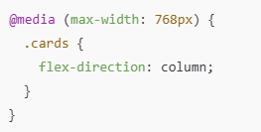
FlexBox + Media Query (egyszerű példa)
A flex-direction: column; definiálja az oszlopos elrendezést a cards CSS stílus elemen.
Notes:
Ez egy klasszikus példa: ha a kijelző szélessége 768 pixel alá megy, tehát mobilon vagy kisebb tableten vagyunk, akkor megváltoztatjuk az elrendezést: a Flexbox iránya oszlopra vált, így a kártyák egymás alá kerülnek. A a tartalom mobilon könnyebben olvasható lesz. Ez az egyik leggyakrabban használt responsive minta.
A flex-direction: column; definiálja az oszlopos elrendezést a cards CSS stílus elemen.
A viewport meta tag azt mondja meg a böngészőnek, hogyan méretezze és jelenítse meg az oldalt különböző eszközökön:
- width=device-width → a viewport szélessége megegyezik az eszköz képernyőszélességével
- initial-scale=1.0 → az oldal kezdeti nagyítása 100% (nincs zoom)

Slide 15
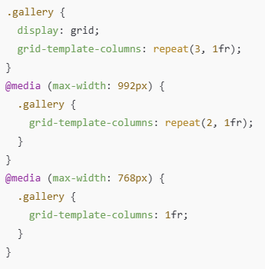
Grid + Media Query (összetett példa)
Itt láthatjuk a háromlépcsős responsive mintát:
nagy kijelzőn 3 oszlop
közepes kijelző (tablet) 2 oszlop
mobilon 1 oszlop
Notes:
Itt látható a teljes responsive gondolkodás Grid-del megvalósítva.
Nagy képernyőn három oszlop, közepes méreten kettő, mobilon pedig egy.
Ez az a logika, amit a gyakorlatban is gyakran használnak. Például, így épül fel a legtöbb modern honlap képgalériája vagy kártyás elrendezése.

Slide 16
CSS keretrendszerek
Miért alakultak ki a CSS keretrendszerek?
Ismétlődő CSS/layout problémák, egyedi CSS megoldások
A keretrendszerek erre adnak megoldást, egy egységes CSS szabálykészletet.
Mit ad egy CSS keretrendszer?
Előre definiált layout (Flexbox / Grid)
Beépített responsive design
Újrahasznosítható komponensek
Népszerű CSS keretrendszerek:
Bootstrap
Tailwind
Material UI
Notes:
Miért alakultak ki a CSS keretrendszerek? A webfejlesztés korai időszakában minden oldal egyedi CSS-sel készült. Erre válaszul jelentek meg a CSS keretrendszerek.
Mi az a CSS keretrendszer? Egy előre elkészített CSS szabálykészlet, amely megoldja a leggyakoribb layout és UI problémákat.
Miért jó CSS keretrendszert használni? Gyors fejlesztés, hiszen nem kell mindent nulláról megírni. Gyors prototípus készítés. Konzisztencia, minden oldal egységes. Responsive design alapban benne van.
A Flexbox, CSS Grid és a responsive design (media query) köré rengeteg keretrendszer és utility megoldás épült – a Bootstrap csak az egyik, bár történelmileg nagyon meghatározó.
A Bootstrap mellett még ismertek: Tailwind CSS, Material UI, Bulma.
Fontos! A CSS framework nem helyettesíti a CSS-t. Csak segít gyorsabban jól használni.

Slide 17
Összefoglalás
HTML5 → szemantikus, tiszta struktúra
Flexbox → Egy dimenzióban rugalmas elrendezés
Grid → Két dimenziós rács
Media Query → alkalmazkodás különböző eszközökhöz
Notes:
A HTML5 szemantikus tag-jei tiszta és érthető struktúrát adnak.
A Flexbox akkor jó, ha egy irányban szeretnénk rugalmas elrendezést.
A Grid komplexebb, kétdimenziós layoutokhoz ideális.
A media query-k pedig biztosítják, hogy az oldalunk minden eszközön helyesen jelenjen meg.
A szemantikus HTML a jelentést adja, a CSS az elrendezést, a responsive design pedig az alkalmazkodást a különböző eszközök eltérő kijelző méreteihez. A modern webfejlesztés strukturált, rugalmas és eszközfüggetlen.

